Slide 1
罗泽锋 电控组 软件
上周计划及进度:
完善了裁判系统通讯CRC（循环冗余校验）校验部分代码。
正在移植南航的裁判系统通讯代码，存在一些问题，需要一定时间解决。
下一阶段计划：
移植成功并检验装甲板、枪管的数据能否正确被传输到A板。

Slide 2
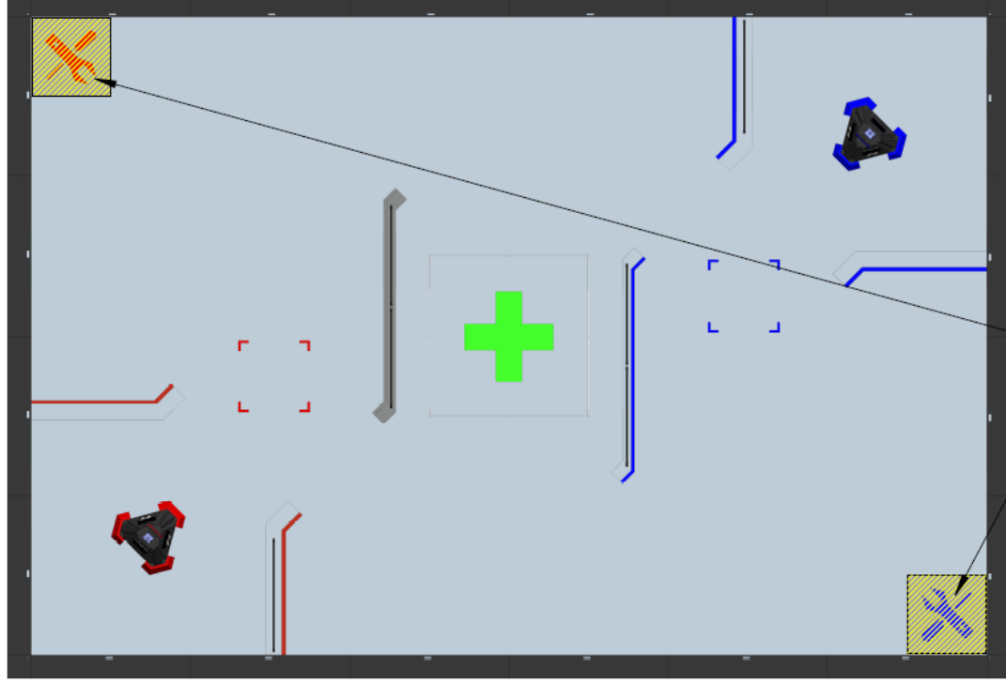
黄志鹏 本周 1.忙着面试新生和布置培训任务 2.给云台加入角度前馈，但是没什么效果，可能速度前馈效果好点？ 3.读懂自动巡航的局部规划dwa算法

Slide 3
下周计划 1.把dwa算法完善 2.把小陀螺的变速功能改善一下，现在的变速频率太低 3.重新分配一下平移速度和旋转速度，让旋转速度随着平移速度改变而改变

Slide 4
周钧浩 电控组 软件
进度:
子弹散布大找出来原因，是因为摩擦轮与摩擦轮电机老化，等平衡硬件，帮硬件加低通滤波
2.遇到的问题+解决方案: 平衡步兵云台控制和普通步兵云台控制有差别，得改。现在机甲都太脆弱了，上场大概率过不了检录，得想 办法，要和硬件还有机械沟通，将线路固定死
3.下一阶段计划+预测能够做到的程度:
启动平衡步兵

Slide 5
潘东旭 电控组 硬件
进度:
设计完成可适配新的集电滑环的分电板，预计板子后天到。完成滑环的延长，等板子到就可接上测试。
2.遇到的问题+解决方案: 无
3.下一阶段计划+预测能够做到的程度:
启动平衡步兵

Slide 6
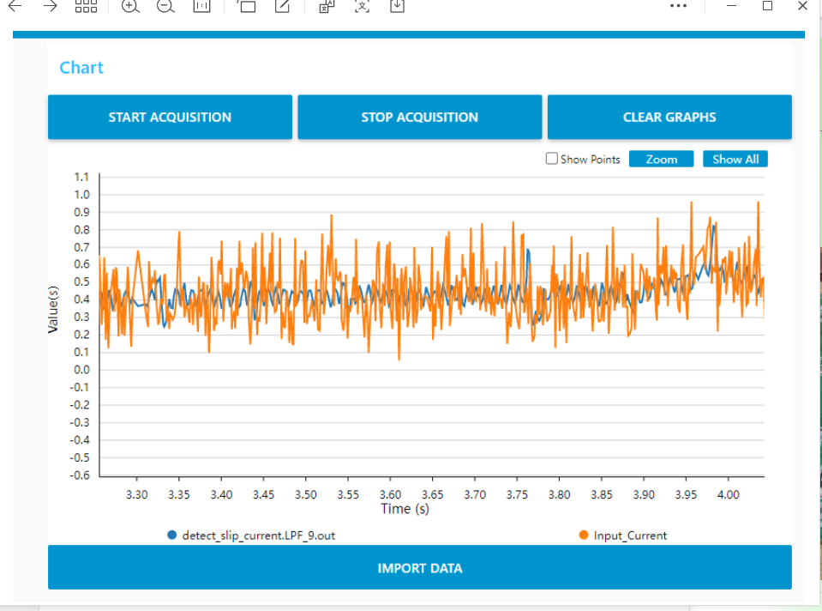
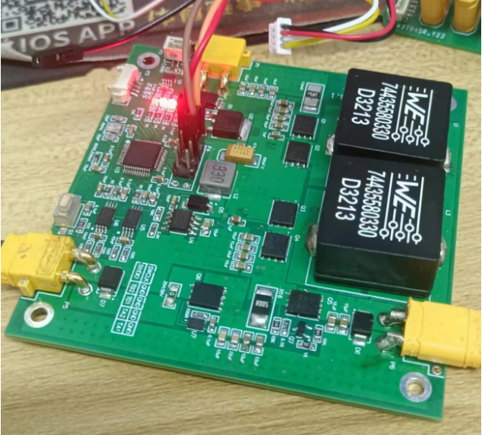
邱金涛 电控组 硬件
进度:
使用低通滤波对电流进行了滤波操作
采样电流越平滑计算出来的功率就越平滑
就可以间接提高功率上限

Slide 7
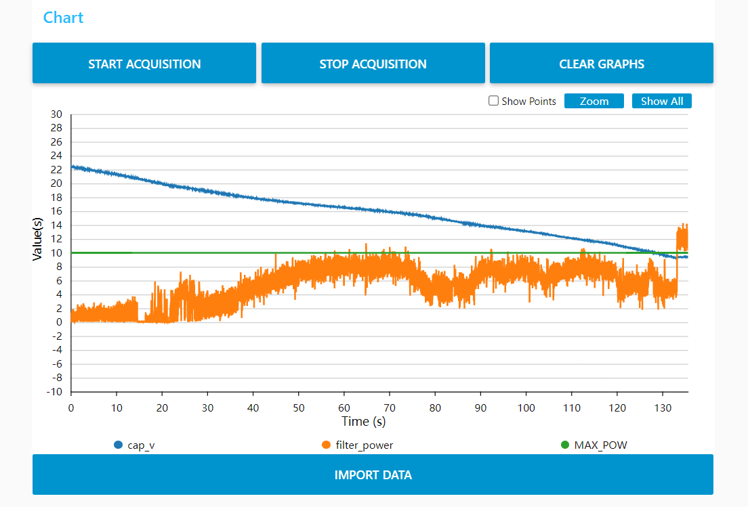
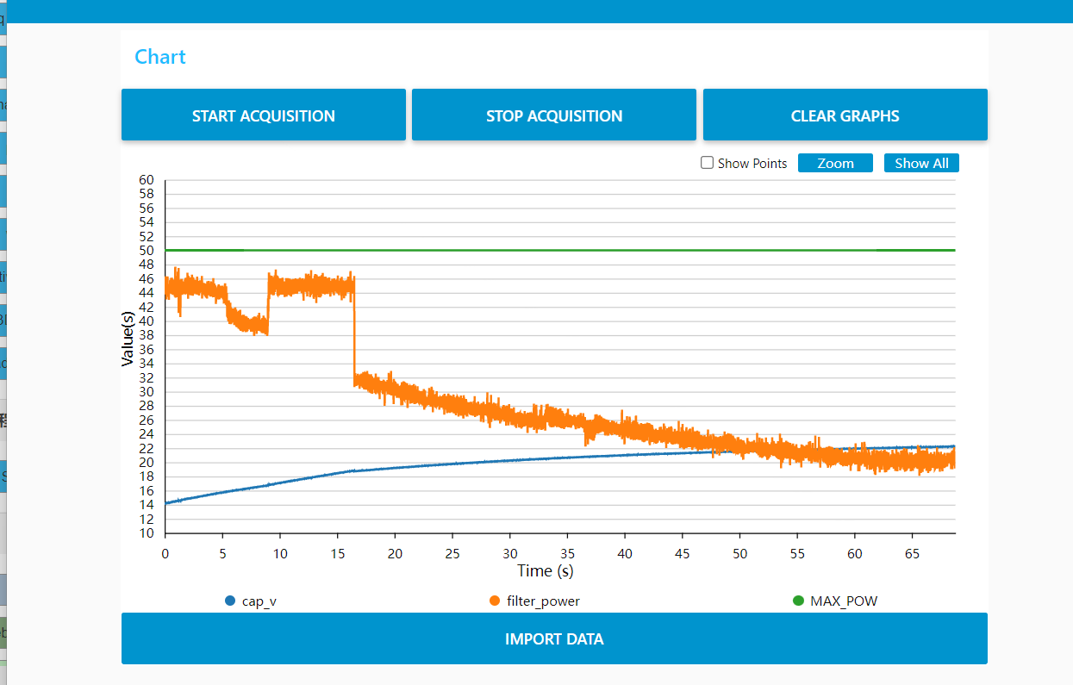
邱金涛 电控组 硬件
2.进度:
测试功率控制板的性能,性能指标:filter_pow<max_pow,允许短暂的超功率,因为有60J缓冲能量
超级电容模组放电
超级电容模组充电

Slide 8
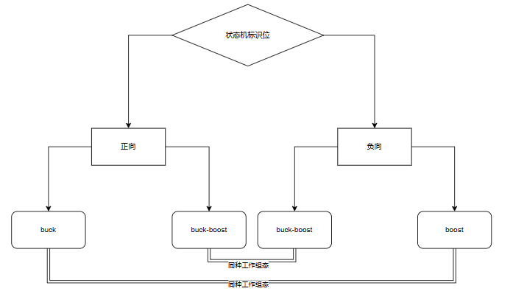
邱金涛 电控组 硬件
3.进度
功率控制代码流程
1.在充电情况下，电路只工作在Buck&Buck-Boost模式
2.在放电状态下，电路只工作在Buck-Boost&:Boost模式

Slide 9
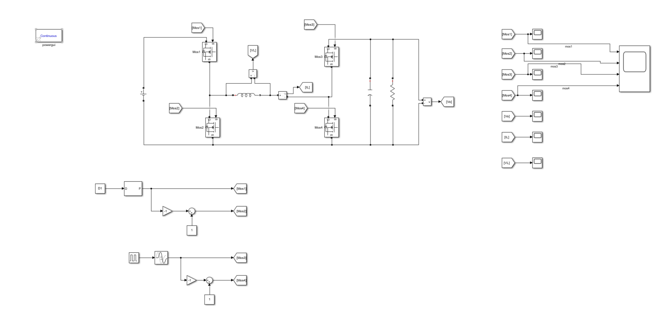
邱金涛 电控组 硬件
4.进度
四开关模型仿真初步搭建,但还没开始分析不同工作状态下的开关管的状态

Slide 10
邱金涛 电控组 硬件
下一阶段任务
1.接着完善那个仿真模型,分析不同工作状态下的开关管状态
2.把代码从标准库更换成hal库,方便后续开发
3.现在控制板的24V降压到3.3V发烫严重,需要寻找一下解决方案

